Slide 1
Solidarité à la source Les déclarations trimestrielles RSA et Prime d’Activité pré-remplies
Infos
Partenaires
Cellule Partenaires Accès aux Droits mars 2025

Slide 2
En
Bref
Les impacts de la réforme
Contexte
Caf.fr
Quelques chiffres clés
Les grands points de la réforme
La trimestrialité
Les ressources
Le parcours sans couture
La consultation des ressources sur le caf.fr

Slide 3
Caf de Charente-Maritime – 2023
41% de la population totale
Dans le département la proportion de personnes isolées est de 49%
4 100 étudiants bénéficient d’une aide
39 000 foyers allocataires vivent sous le seuil de bas revenus, avec un niveau de vie inférieur à 1 235€ par unité de consommation. Dans ces foyers précaires, vivent 32 100 enfants.

Slide 4
Solidarité et insertion en Charente-Maritime – 2023
Versement du RSA à 14 500 foyers
Versement de la prime d’activité à 46 100 allocataires
Cumul du RSA et de la prime d’activité pour 3 800 foyers
Montant total versé : 15 380 000€

Slide 5
Contexte
Ce projet de réforme s’inscrit dans celui plus global de la Solidarité à la Source.
Il s’agit pour le revenu solidarité active (Rsa) et la prime d’activité (Ppa), de remplacer une déclaration trimestrielle des ressources entièrement manuelle par une déclaration préremplie avec les ressources de l’allocataire.
Ces ressources sont récupérées auprès du dispositif de ressources mutualisées (DRM). Le DRM regroupe les données de salaires et de revenus de remplacement de l’ensemble de la population
Les ressources sont affichées par mois et par employeur ou organisme verseur
Revenus de remplacement = revenus perçus en remplacement de la rémunération du travail : allocations de chômage, indemnités maladie ou accident du travail, pensions de retraite et d’invalidité, pré-retraite, AJPA

Slide 6
La réforme en points / les 5 évolutions majeures
5) La mise en place d’un parcours de signalement d’erreurs des ressources récupérées au DRM intégré à la téléprocédure de déclaration des ressources
1) La prise en compte du montant net social
2) L’évolution de la période de référence : passage de M-3/M-1 à M-4/M-2
4) Le pré-affichage des ressources récupérées et le maintien d’une partie déclarative pour les ressources non véhiculées par le DRM (pensions alimentaires, revenus des TI…)
3) La mise en place de mesures compensatoires pour le RSA au moment de la bascule

Slide 7
Evolution des modalités de recueil des ressources des usagers
3 sources d’informations sont à combiner :
Pour les nouvelles demandes de RSA/PPA formulées lors de la téléprocédure :
La récupération automatique des ressources issues du DRM et leur pré-affichage n’est pas encore possible; l’allocataire doit toujours déclarer la totalité de ses revenus perçus pour le 1er trimestre de référence, et compléter les cases correspondantes.
Pour les TI de moins de 2 ans les IJ ne seront pas pré-complétées, il faudra faire un signalement dans la 1ère partie de la DTR
Les ressources préremplies issues du DRM
Revenus d’activité salariée et revenus de remplacement jusqu’ici déclaratifs
Les revenus N-2 pour la prime d’activité (revenus capitaux mobiliers), les revenus évalués par le CD pour les TI RSA
Les ressources déjà connues de la Caf
Maintien d’une partie déclarative pour les revenus des TI, les pensions alimentaires, revenus perçus à l’étranger
Les ressources non transmises par le DRM

Slide 8
Le Montant Net Social
Cette évolution s’accompagne de la création du montant net social (MNS) pour faciliter la récupération des données à la source ainsi que la vérification des montants retenus.
Calculé directement par l’employeur ou l'organisme versant les prestations, le MNS constitue une donnée prête à l’emploi pour déclarer les ressources utiles au calcul du Rsa et de la prime d’activité.
Le Montant Net Social est retenu pour remplacer le montant net perçu.
Il est obligatoire depuis janvier 2024. Il est également intégré sur les décomptes de prestations (chômage, IJ Cpam, pensions, ...).
Depuis mars 2024, tous les usagers doivent avoir accès au montant de l’intégralité de leurs ressources quel que soit la nature, exprimées en montant « net social » sur le portail national des droits sociaux : www.mesdroitssociaux.gouv.fr. Sur ce portail, l’usager peut consulter son MNS mais il ne peut pas le modifier, en revanche il peut modifier son montant net fiscal pris en compte pour le calcul de l’AL.

Slide 9
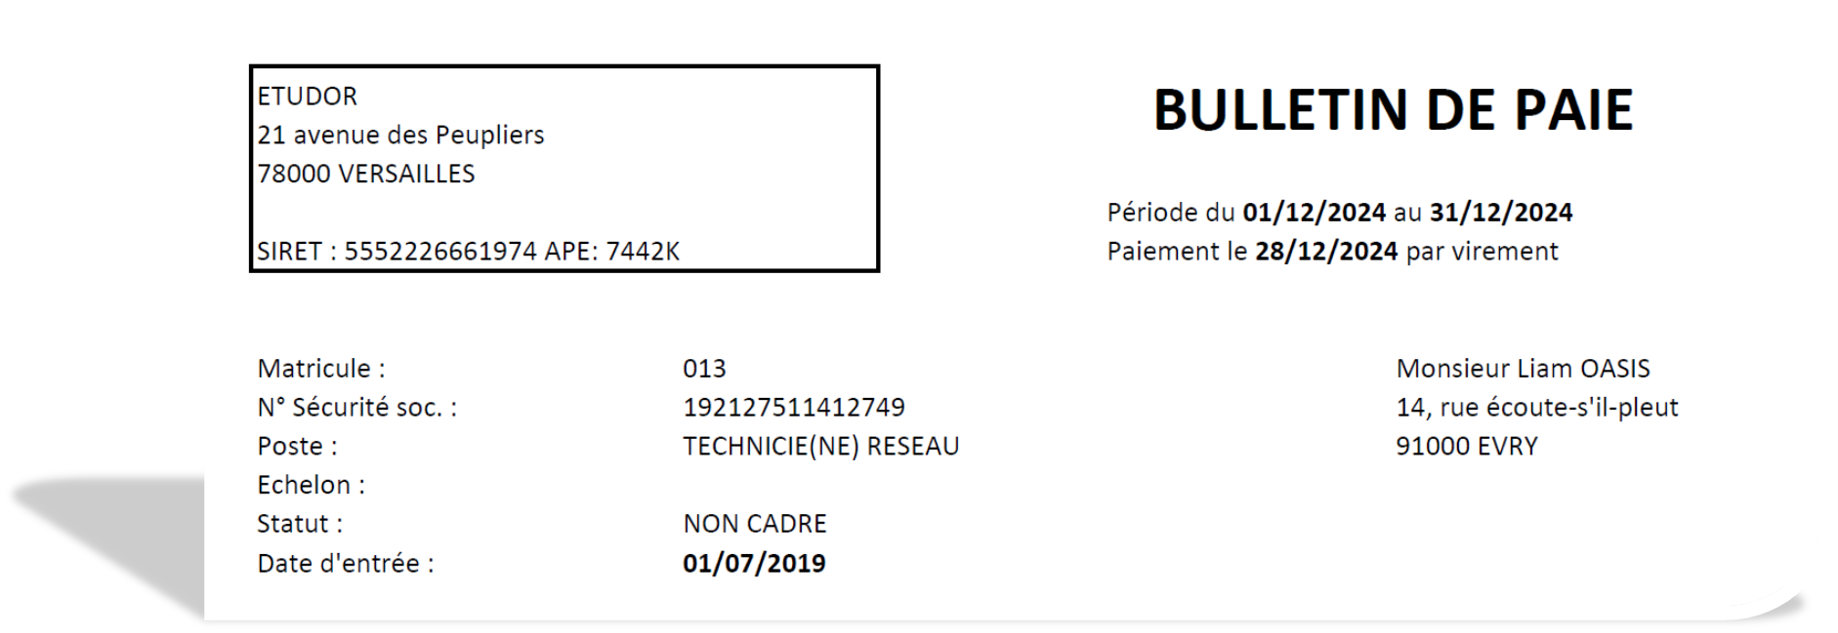
Les impacts : la trimestrialité Changement de règle de prise en compte des ressources de l’usager
Jusqu’à présent il était demandé à l’usager de déclarer les ressources sur le mois de perception sur son compte bancaire.
Désormais, les ressources prises en compte dans le DRM correspondent à la date de versement par l’employeur (ou l’organisme social) et non plus à la date de perception par l’usager
Dans cet exemple, le salaire du mois de décembre est versé par virement le 28 décembre.
Même si l’usager le reçoit au début du mois de janvier, le montant sera pris en compte sur le mois de décembre.

Slide 10
Trimestrialité : changement de la période de référence
Les ressources du mois précédent ne sont pas disponibles dès le 1er jour du mois M
Les ressources M-1 n’étant pas disponibles au 1er jour de M, la récupération des ressources au DRM requiert de vieillir (reculer) la période de référence utilisée pour calculer les droits au RSA et à la PPA
Début mars les revenus de février ne sont pas disponibles pour calculer les droits (plusieurs flux passent à différents moments du mois, flux DRM, flux prélèvements à la source)

Slide 11
Changement de période de référence
Après réforme => le trimestre de référence passe de M-3/M-1 à M-4/M-2
Exemple :
Avant la réforme, le trimestre de référence était décembre , janvier et février (M-3/M-1) pour calculer le droit mars, avril et mai.
Après la réforme le trimestre de référence est novembre, décembre, janvier (M-4/M-2) pour calculer le droit de mars, avril et mai.
Début mars les revenus de janvier sont disponibles

Slide 12
La bascule
La mise en œuvre de la réforme est généralisée à compter du 1er mars 2025, selon les trimestres de droit des allocataires
La bascule* sera effective :
En mars pour les dossiers avec un trimestre de droit 03-04-05
En avril pour les dossiers avec un trimestre de droit 04-05-06
En mai pour les dossiers avec un trimestre de droit 05-06-07
* La bascule : passage des dossiers allocataires dans la nouvelle trimestrialité

Slide 13
La bascule
Le changement du trimestre de référence peut entrainer des perdants parmi les bénéficiaires de RSA, en particulier au moment de la bascule.
Pour limiter la baisse ou la perte du montant de RSA liée à la bascule dans la réforme, une mesure est mise en place.
Au moment de la bascule et uniquement pour ce trimestre, une comparaison est effectuée entre :
La moyenne mensuelle la plus faible est retenue pour le calcul des RSA fictifs, cela s’appelle :
la « mesure compensatoire ».

Slide 14
Les ressources : Déclaration trimestrielle papier
Nouveauté
Création d’une déclaration trimestrielle de ressources complémentaires dite simplifiée, qui permet de demander à l’allocataire uniquement les ressources non récupérées au DRM. Les revenus récupérés au DRM n’apparaissent pas sur ce document.
La déclaration trimestrielle complète papier habituelle continue à être adressée si au moins un des membres du foyer n’a pas de n° de sécurité sociale certifié ou s’il est identifié en tant que TI depuis moins de 2 ans, auto-entrepreneur, gérant salarié, artiste-auteur indépendant, artiste-auteur salarié (explication : les données ne remontent pas au DRM)

Slide 15
caf.fr Le parcours sans couture
1er cas : l’usager valide sa déclaration trimestrielle préremplie sans faire de modifications
2ème cas : l’usager souhaite apporter des modifications à sa déclaration trimestrielle
La consultation des ressources sur Mon Compte

Slide 16
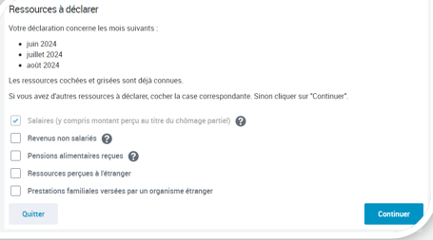
1er cas : l’usager valide sa déclaration trimestrielle préremplie sans faire de modifications
1ère étape : accès aux ressources préremplies et validation
L’éditorial apporte des précisions sur :
les ressources affichées (uniquement celles perçues en France)
la possibilité de les modifier en cas d’erreur
toute modification donnera lieu à un contrôle.
2ème étape : partie declarative de la déclaration trimestrielle
L’usager doit sélectionner la nature des revenus qu’il souhaite déclarer
Les natures de revenus déjà récupérées sont grisées et non sélectionnables

Slide 17
1er cas : l’usager valide sa déclaration trimestrielle préremplie sans faire de modifications
La téléprocédure
La téléprocédure de déclaration trimestrielle RSA/PPA comporte 2 étapes
La partie « mes ressources préremplies » qui affiche les ressources récupérées automatiquement
La partie « mes ressources à déclarer » qui permet de déclarer les ressources non récupérées automatiquement
Lorsque les revenus doivent être déclarés, l’allocataire doit continuer à les déclarer sur le mois de perception. Lorsqu’elles sont récupérées automatiquement c’est la date de versement par l’employeur ou l’organisme qui est retenue.

Slide 18
2ème cas : l’usager souhaite apporter des modifications à sa DT
Si l’usager est en désaccord avec un ou plusieurs montants, il peut créer un signalement qui sera transmis à une cellule experte pour analyse.
Il accède à cette fonctionnalité depuis la page des ressources préremplies.
La rubrique « Vous constatez une erreur » se déplie et l'usager peut réaliser un signalement par le bouton « Signaler une erreur ».
Un éditorial informe l’usager que des pièces justificatives seront demandées et que cette correction sera prise en compte immédiatement, pour le calcul du droit mais fera ensuite l’objet d’un contrôle, même plusieurs mois plus tard.
Pour ce faire :
Il sélectionne la nature des ressources qu’il souhaite modifier : la nature des revenus est le point d’entrée des signalements
Puis, il sélectionne l’employeur ou l’organisme concerné
L’usager peut soit modifier des ressources soit ajouter/supprimer un employeur
Il sélectionne le ou les mois
On lui rappelle que les ressources corrigées doivent être en Montant Net Social et que pour chaque montant corrigé le bulletin de salaire doit être joint. Un message de validation du signalement s’affiche à la fin de la démarche. Elle lui précise qu'après confirmation, ses corrections seront prises en compte pour le calcul de ses droits et qu’il ne pourra pas réaliser un nouveau signalement sur ces mêmes ressources.

Slide 19
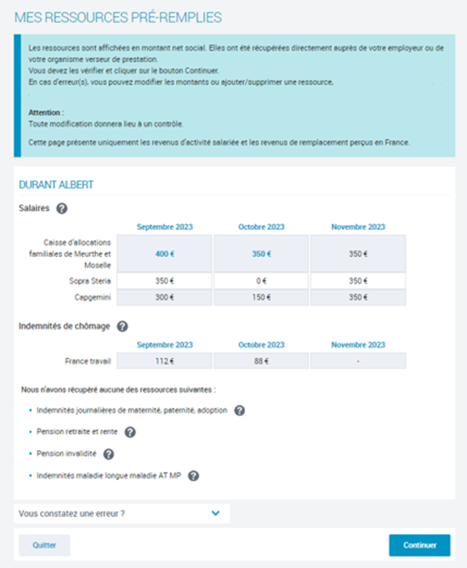
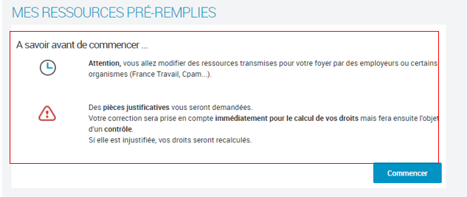
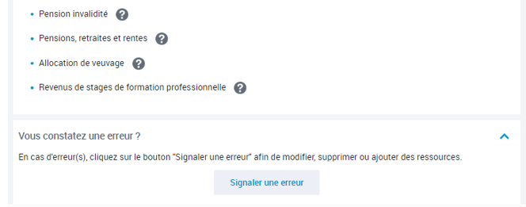
2ème cas : l’usager souhaite apporter des modifications à sa DT

Slide 20
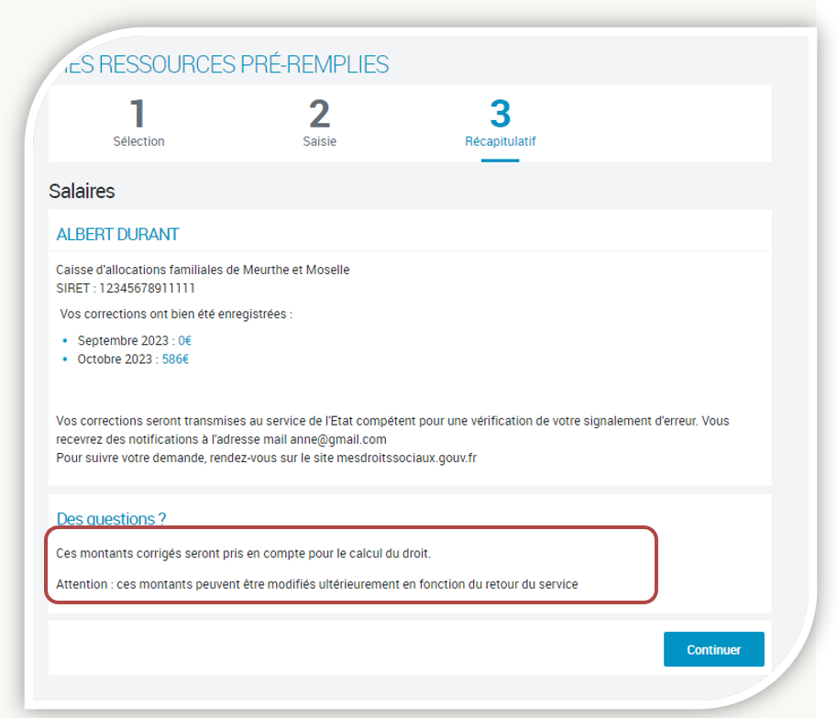
2ème cas : l’usager souhaite apporter des modifications à sa DT
La page récapitulative permet à l’usager de visualiser les signalements effectués.
Les modifications et les saisies obligatoires sont inscrites en bleu.
Si un commentaire a été saisi précédemment, celui-ci n'apparaitra pas.
Il est informé que les montants corrigés seront pris en compte pour le calcul de ses droits et qu’ils pourront être modifiés ultérieurement après retour d’analyse de la Cellule Experte Mutualisée (CEM).
A ce stade le signalement part auprès Portail Numérique des Droits Sociaux

Slide 21
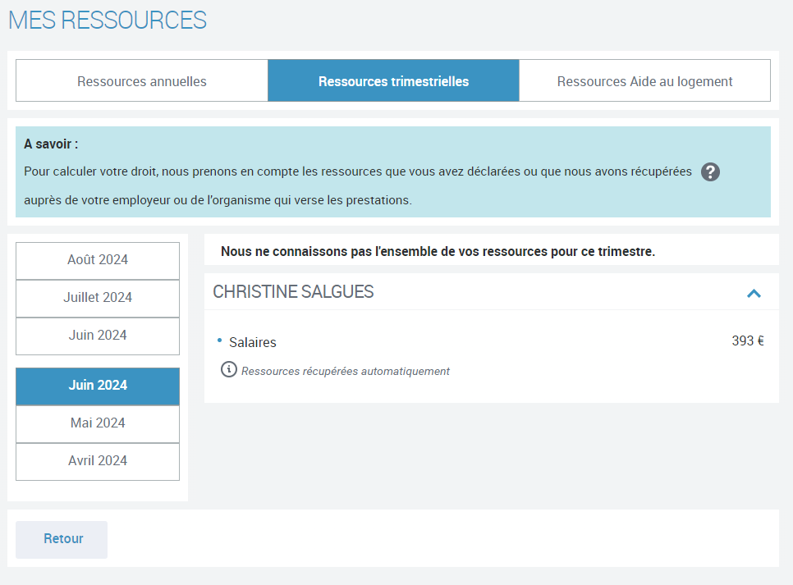
caf.fr La consultation des ressources dans l’espace « Mon compte »
Au moment du passage de la réforme, les ressources affichées seront celles de M-4 à M-2.
1 mois apparaitra en doublon du fait du décalage de la trimestrialité.
Un nouvel édito informatif est affiché.
Il informe l’usager que les ressources que nous prenons en compte sont celles qu’il a déclarées ou celles que nous avons récupérées directement auprès de l’employeur ou de l’organisme de prestations.

Slide 22
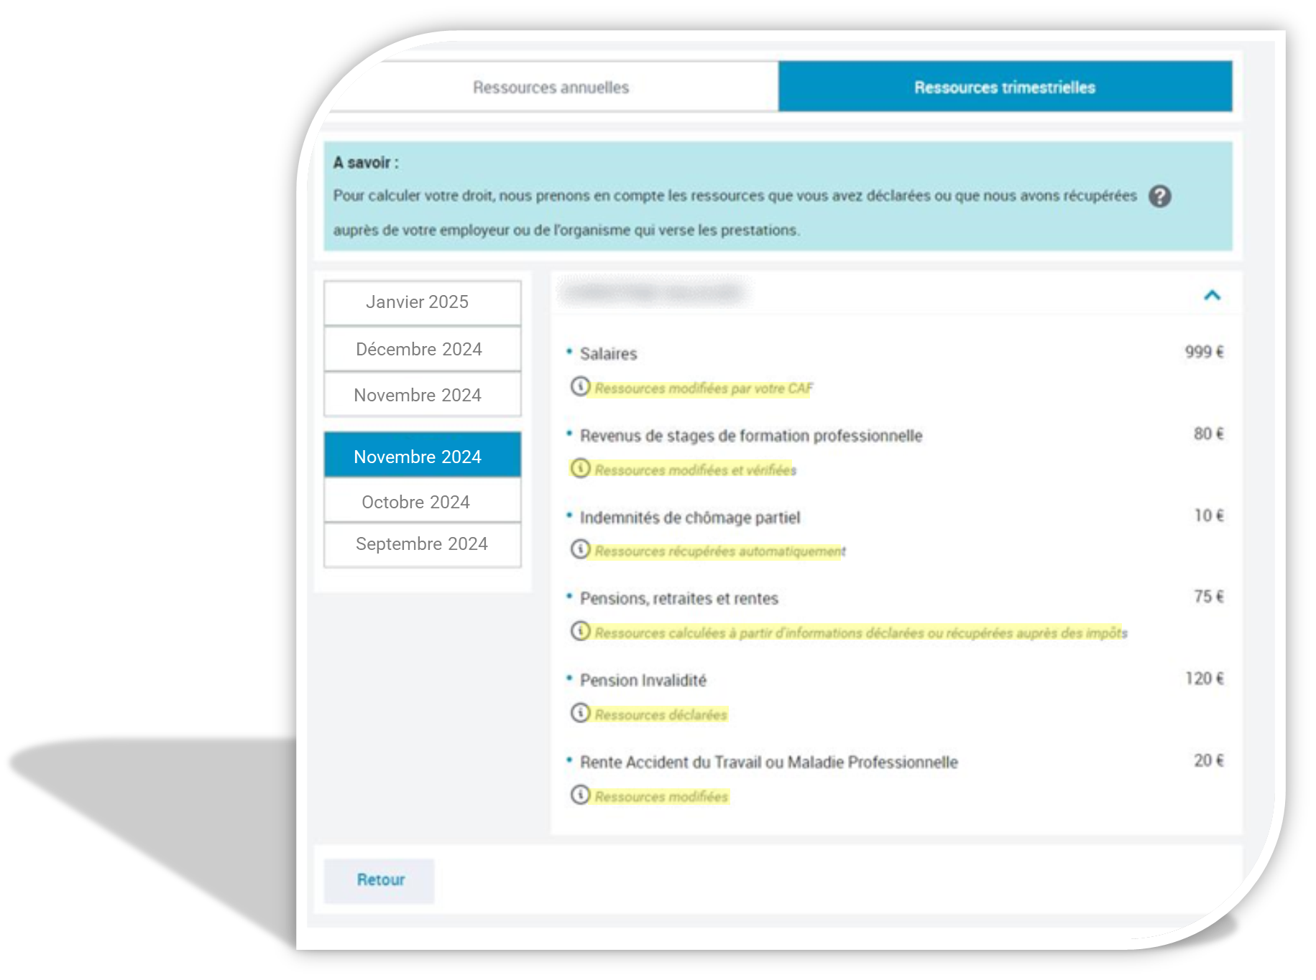
caf.fr La consultation des ressources dans l’espace « Mon compte »
L’usager pourra consulter la façon dont ses ressources ont été récupérées

Slide 23
Les demandes de RSA et prime d’activité
La récupération automatique des ressources et leur pré-affichage n’est pas encore possible pour les nouvelles demandes de RSA/PPA lors de la téléprocédure
L’allocataire doit toujours déclarer la totalité de ses revenus perçus pour le 1er trimestre de référence et compléter les cases correspondantes
Une pop’up de rappel en entrée de téléprocédure indique que les revenus doivent être déclarés en montant net social

Slide 24
Pour finir …
Slogan à retenir => « RSA, prime d’activité : vérifiez, validez, c’est déclaré »
Sur le Caf.fr :
De multiples éléments pédagogiques sur le MNS sont consultables par le grand public sur caf.fr dont :
l’article général « RSA, Prime d’activité : facilitez vos démarches avec le montant net social ! »,
l’article spécifique « RSA, Prime d’activité : bien déclarer vos ressources avec le montant net social » qui présente les cas pratiques dédiés à l’usage du MNS pour guider les allocataires, et qui héberge notamment le tutoriel vidéo « Comment déclarer vos ressources avec le montant net social ».
Des articles de présentation de la réforme sont également consultables par le grand public sur le Caf.fr, dont :
L'article « RSA, Prime d'activité : vérifiez, validez... C'est déclaré ! » qui héberge le tutoriel vidéo « Comment remplir votre DTR ? », ainsi que les tutos détaillés RSA et PPA en format PDF.
La FAQ sur la réforme : « Nouvelle déclaration trimestrielle RSA et prime d'activité : nos réponses à vos questions », qui renvoie au tutoriel vidéo « Comment corriger les ressources préremplies dans votre DTR ? »

